Slide 1
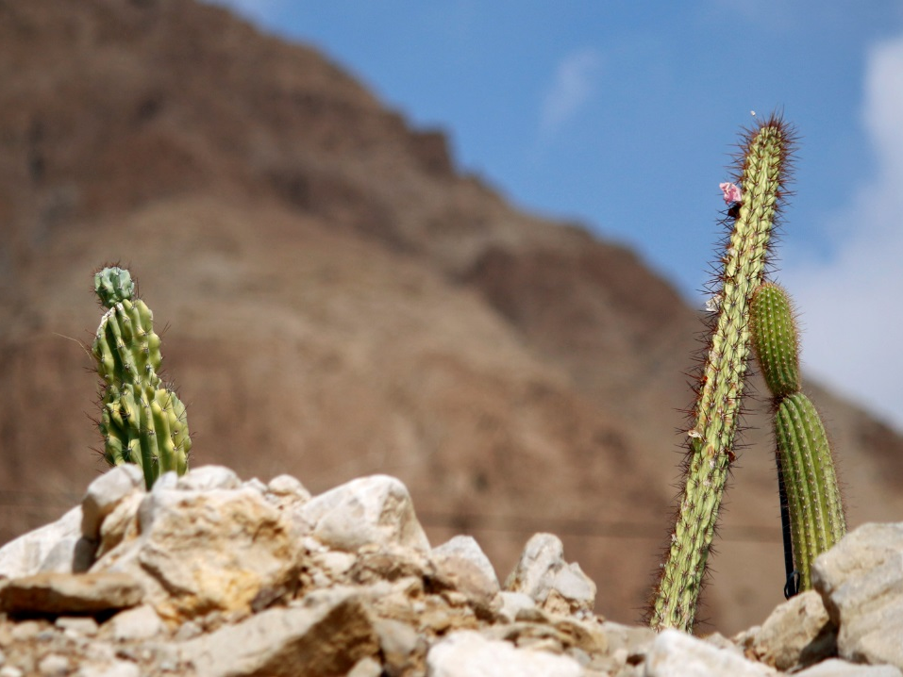

Unidad 5:
Jacob crece y madura
Estudio 20: Jacob regresa a Betel
Génesis 34.1 a 36.43
24 de Mayo de 2016
Iglesia Bíblica Bautista de Aguadilla
La Biblia Libro por Libro, CBP®

Slide 2
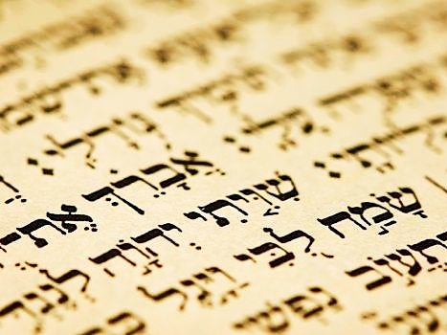
Texto Básico
Génesis:
  35.1-7, 10-13, 16-18

Slide 3

Versículo Clave:
(Génesis 35.3 RVR60)
"Y levantémonos, y subamos a Bet-el; y haré allí altar al Dios que me respondió en el día de mi angustia, y ha estado conmigo en el camino que he andado."

Slide 4
Verdad Central
El relato del regreso de Jacob a Betel señala la actitud con la cual debemos acercarnos para adorar a Dios.
Nuestras acciones están dictadas por nuestra conciencia, y tenemos que asumir las consecuencias.

Slide 5
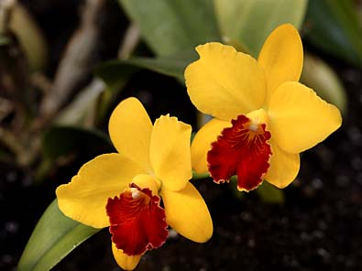
Meta de Aprendizaje
Que el alumno demuestre su conocimiento de:
Lo que hizo Jacob en preparación para encontrarse de nuevo con Dios en Betel,
Y su valorización de la actitud con la cual debemos acercarnos a Dios para adorarlo.

Slide 6
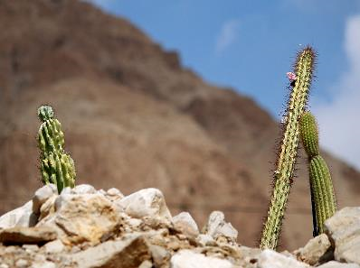
Bosquejo
Jacob se establece en Siquem
  (Génesis 33.18-20)
La deshonra de Dina
  (Génesis 34)
Jacob regresa a Betel
  (Génesis 35.1-7)
Jehová ratifica su pacto con Jacob
  (Génesis 35.10-13)
Raquel muere al nacer Benjamín
  (Génesis 35.16-18)
La muerte de Isaac
  (Génesis 35.27-29)
Los descendientes de Esaú
  (Génesis 36)

Slide 7
Pregunta
¿Cuál será la actitud correcta para acercarnos a adorar a Dios según este pasaje?
Salmo 51.14-17

Slide 8
Pregunta
¿Cuál será la actitud correcta para acercarnos a adorar a Dios según este pasaje?
Isaías 1.11-16

Slide 9
Pregunta
¿Cuál será la actitud correcta para acercarnos a adorar a Dios según este pasaje?
Lucas 18.10-14

Slide 10
Pregunta
¿Cuál será la actitud correcta para acercarnos a adorar a Dios según este pasaje?
2da Crónicas 7.14

Slide 11
Pregunta
¿Cuál será la actitud correcta para acercarnos a adorar a Dios según este pasaje?
Lucas 21.1-4

Slide 12
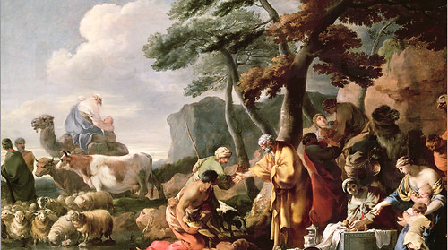
1. Jacob se establece en Siquem (Génesis 33.18-20)

Slide 13
1. Jacob se establece en Siquem (Génesis 33.18-20)
“Después Jacob llegó sano y salvo a la ciudad de Siquem, que está en la tierra de Canaán, cuando venía de Padan-aram; y acampó delante de la ciudad. Y compró una parte del campo, donde plantó su tienda, de mano de los hijos de Hamor padre de Siquem, por cien monedas. Y erigió allí un altar, y lo llamó El-Elohe-Israel.”
(Génesis 33.18–20, RVR60)

Slide 14
1. Jacob se establece en Siquem (Génesis 33.18-20)
Su testimonio (33.12–17).
  Jacob mintió a Esaú acerca de sus rebaños y viajó en dirección opuesta. Los dos nunca más volvieron a encontrarse hasta que sepultaron a su padre (35.29). Sin duda en esa reunión Esaú le preguntó a Jacob lo que le ocurrió después que se separaron.
Su tienda (33.17).
  Jacob construyó una casa y se estableció en sucot.
Su visión (33.19).
  Se mudó de nuevo y levantó su tienda hacia la ciudad de Siquem, no muy diferente de Lot (13.12). Perdió la visión de la ciudad de Dios (Hebreos 11.13–16).

Slide 15
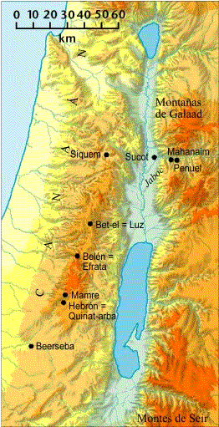
Lugares donde vivió Jacob
Padan-Aram
(“llanura de Aram”)

Slide 16
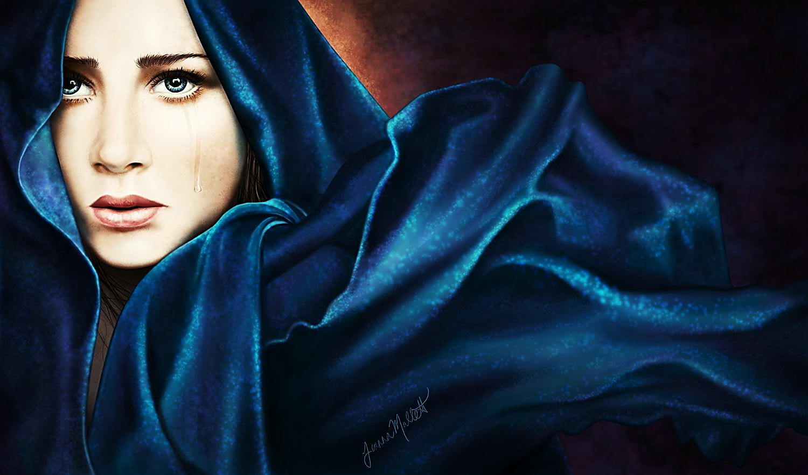
2. La deshonra de Dina
(Génesis 34)

Slide 17
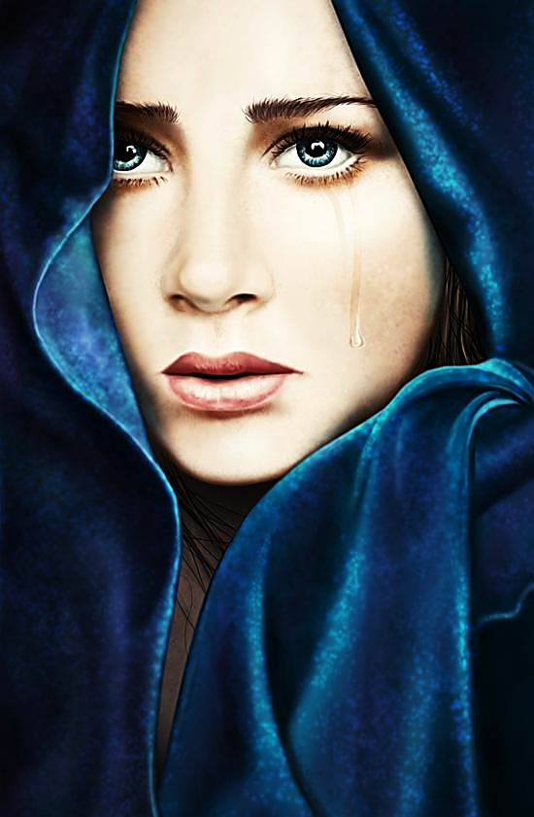
2. La deshonra de Dina
(Génesis 34)
Como Lot, Jacob puso a su familia en el lugar de la tentación y, cuando su hija inspeccionó la ciudad, la violaron.
Triste como suena, los hijos de Jacob eran mentirosos como su padre.

Slide 18
2. La deshonra de Dina
(Génesis 34)
Es más, usaron el sagrado rito de la circuncisión para lograr su treta malvada.
Los versículos 30–31 sugieren que Jacob estaba egoístamente más preocupado por su seguridad y bienestar que por los pecados de su familia.

Slide 19
2. La deshonra de Dina
(Génesis 34)
¿Cuándo empezó todo esto? Cuando Jacob no vivió de acuerdo a su nueva posición con Dios.
¿Por qué hoy los cristianos del NT hacen tretas, pecan y fallan?
Porque no viven de acuerdo a su posición celestial en Cristo (Efesios 4.1ss).

Slide 20
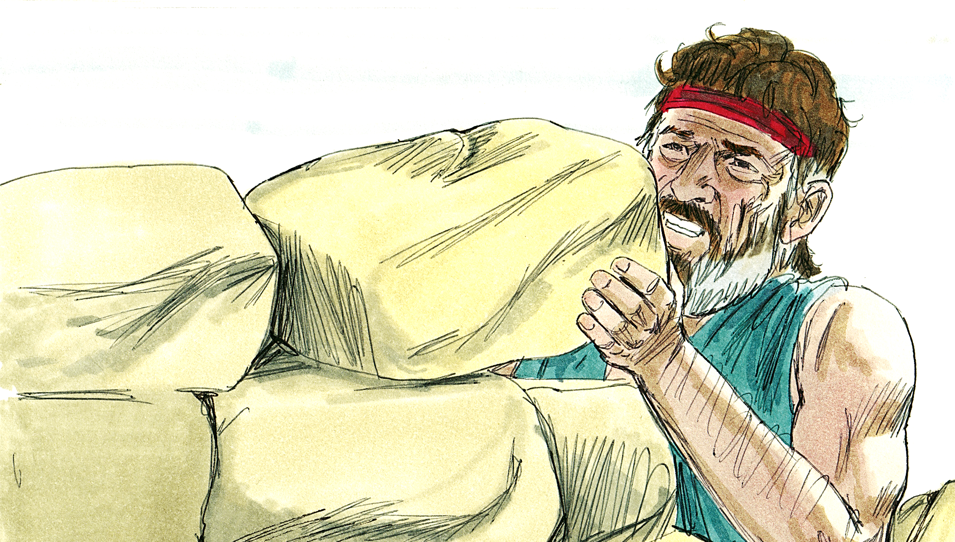
3. Jacob regresa a Betel
(Génesis 35.1-7)

Slide 21
3. Jacob regresa a Betel
(Génesis 35.1-7)
“Dijo Dios a Jacob: Levántate y sube a Bet-el, y quédate allí; y haz allí un altar al Dios que te apareció cuando huías de tu hermano Esaú. Entonces Jacob dijo a su familia y a todos los que con él estaban: Quitad los dioses ajenos que hay entre vosotros, y limpiaos, y mudad vuestros vestidos. Y levantémonos, y subamos a Bet-el; y haré allí altar al Dios que me respondió en el día de mi angustia, y ha estado conmigo en el camino que he andado…”

Slide 22
3. Jacob regresa a Betel
(Génesis 35.1-7)
“…Así dieron a Jacob todos los dioses ajenos que había en poder de ellos, y los zarcillos que estaban en sus orejas; y Jacob los escondió debajo de una encina que estaba junto a Siquem. Y salieron, y el terror de Dios estuvo sobre las ciudades que había en sus alrededores, y no persiguieron a los hijos de Jacob. Y llegó Jacob a Luz, que está en tierra de Canaán (esta es Bet-el), él y todo el pueblo que con él estaba. Y edificó allí un altar, y llamó al lugar El-bet-el, porque allí le había aparecido Dios, cuando huía de su hermano.” (Génesis 35.1–7, RVR60)

Slide 23
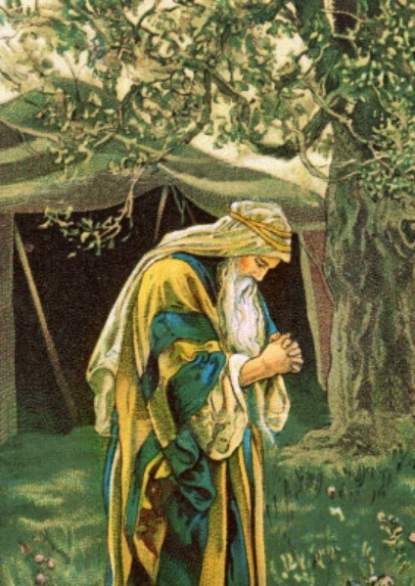
3. Jacob regresa a Betel
(Génesis 35.1-7)
Nótese cuán a menudo Jacob «salió» en estos capítulos (35.5, 16, 21).
Dios le había llamado a que volviera «a Bet-el» (v. 1), de nuevo al lugar de la visión y del voto. Cuando una persona reincide (como Jacob), no hay nada que hacer sino regresar al lugar de la dedicación y renovación de sus votos.
Antes de poder llevar a su gente de nuevo al altar, sin embargo, Jacob tenía que «limpiar su casa», los dioses ajenos y enterrar las joyas asociadas con la adoración pagana.

Slide 24
3. Jacob regresa a Betel
(Génesis 35.1-7)
El único lugar para el pecado es la tumba.
Es más, hay cuatro tumbas en este capítulo: la tumba de los ídolos (v. 4), la tumba de Débora (v. 8), el sepulcro de Raquel (v. 19) y la tumba de Isaac (v. 29).
Jacob regresó a Bet-el y edificó un altar.
Dios le encontró en una nueva manera y le recordó su nuevo nombre, Israel.

Slide 25
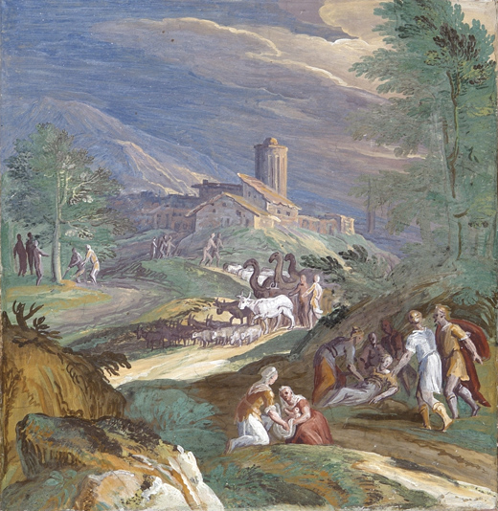
Preguntas
¿En qué medida tenemos nosotros dioses ajenos?
¿Qué significado tiene para nosotros la palabra “purificaos”?
¿Cuáles son los “vestidos” que tenemos que cambiarnos?

Slide 26
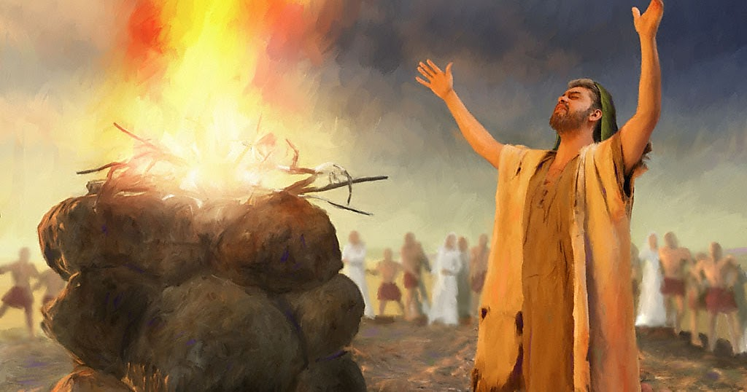
4. Jehová ratifica su pacto con Jacob (Génesis 35.10-13)

Slide 27
4. Jehová ratifica su pacto con Jacob (Génesis 35.10-13)
“Y le dijo Dios: Tu nombre es Jacob; no se llamará más tu nombre Jacob, sino Israel será tu nombre; y llamó su nombre Israel. También le dijo Dios: Yo soy el Dios omnipotente: crece y multiplícate; una nación y conjunto de naciones procederán de ti, y reyes saldrán de tus lomos. La tierra que he dado a Abraham y a Isaac, la daré a ti, y a tu descendencia después de ti daré la tierra. Y se fue de él Dios, del lugar en donde había hablado con él.”
(Génesis 35.10–13, RVR60)

Slide 28
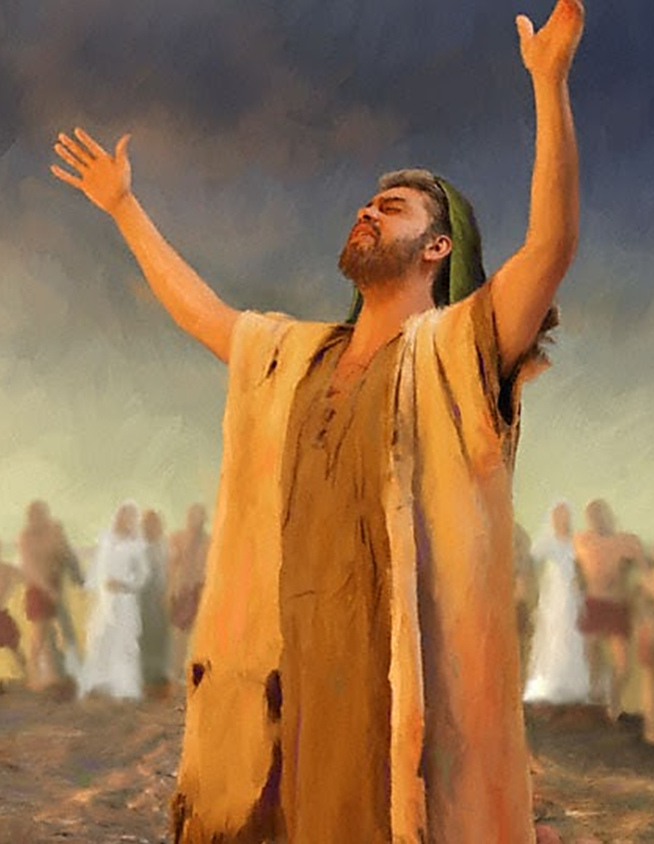
4. Jehová ratifica su pacto con Jacob (Génesis 35.10-13)
Dios reafirmó las promesas que le dio a Abraham y a Isaac, y Jacob respondió levantando un nuevo monumento y ungiéndolo como lo había hecho años antes.
Un creyente que reincide no necesita una nueva experiencia para arreglar cuentas con Dios.
Sólo necesita reafirmar la vieja experiencia de una nueva manera.

Slide 29
Preguntas
¿Cuándo es que Dios ratifica sus promesas del nuevo pacto en nuestras vidas?
¿Cuándo se produce en nuestra existencia algo similar al cambio de nombre dado a Jacob?

Slide 30
Un nombre nuevo
"Ahora, así dice Jehová, Creador tuyo, oh Jacob, y Formador tuyo, oh Israel: No temas, porque yo te redimí; te puse nombre, mío eres tú."
(Isaías 43.1, RVR60)

Slide 31
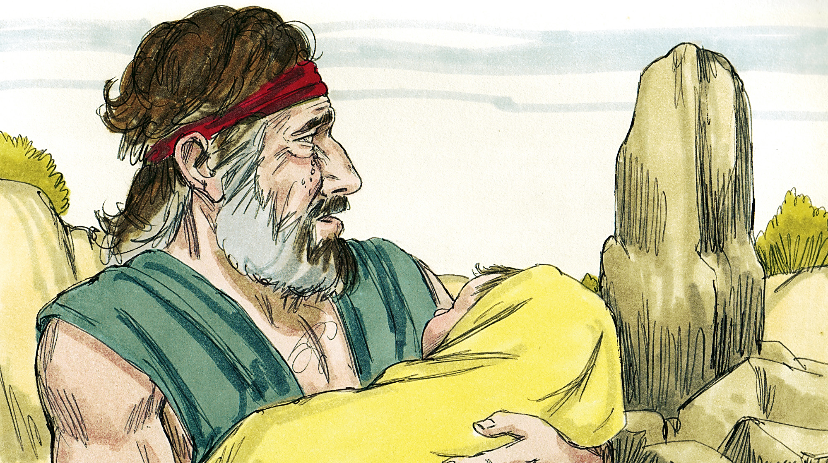
5. Raquel muere al nacer Benjamín (Génesis 35.16-18)

Slide 32
5. Raquel muere al nacer Benjamín (Génesis 35.16-18)
“Después partieron de Bet-el; y había aún como media legua de tierra para llegar a Efrata, cuando dio a luz Raquel, y hubo trabajo en su parto. Y aconteció, como había trabajo en su parto, que le dijo la partera: No temas, que también tendrás este hijo. Y aconteció que al salírsele el alma (pues murió), llamó su nombre Benoni; mas su padre lo llamó Benjamín.” (Génesis 35.16–18, RVR60)

Slide 33
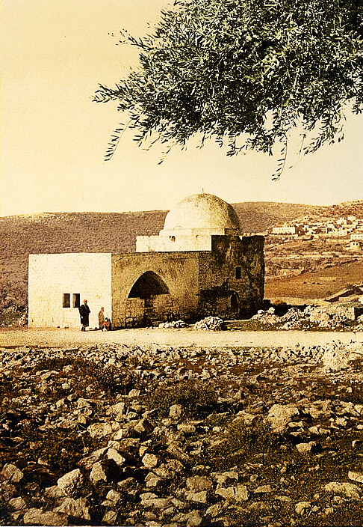
5. Raquel muere al nacer Benjamín (Génesis 35.16-18)
Qué extraño que Raquel muriera poco después que Jacob fue restaurado a la comunión con Dios.
Las grandes experiencias espirituales no son un seguro contra las aflicciones y pruebas de la vida. Y sin duda Jacob estaba más capacitado para soportar su aflicción ahora que antes de construir ese altar.
Todo lo que Jacob perdió lo recuperó debido a que encontró a Dios en el altar.

Slide 34
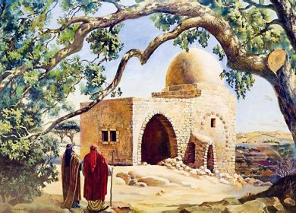
Preguntas
¿Nos dice la experiencia de Jacob que los hijos de Dios están exentos de pruebas y experiencias dolorosas?
¿Qué propósitos tienen esas pruebas?

Slide 35
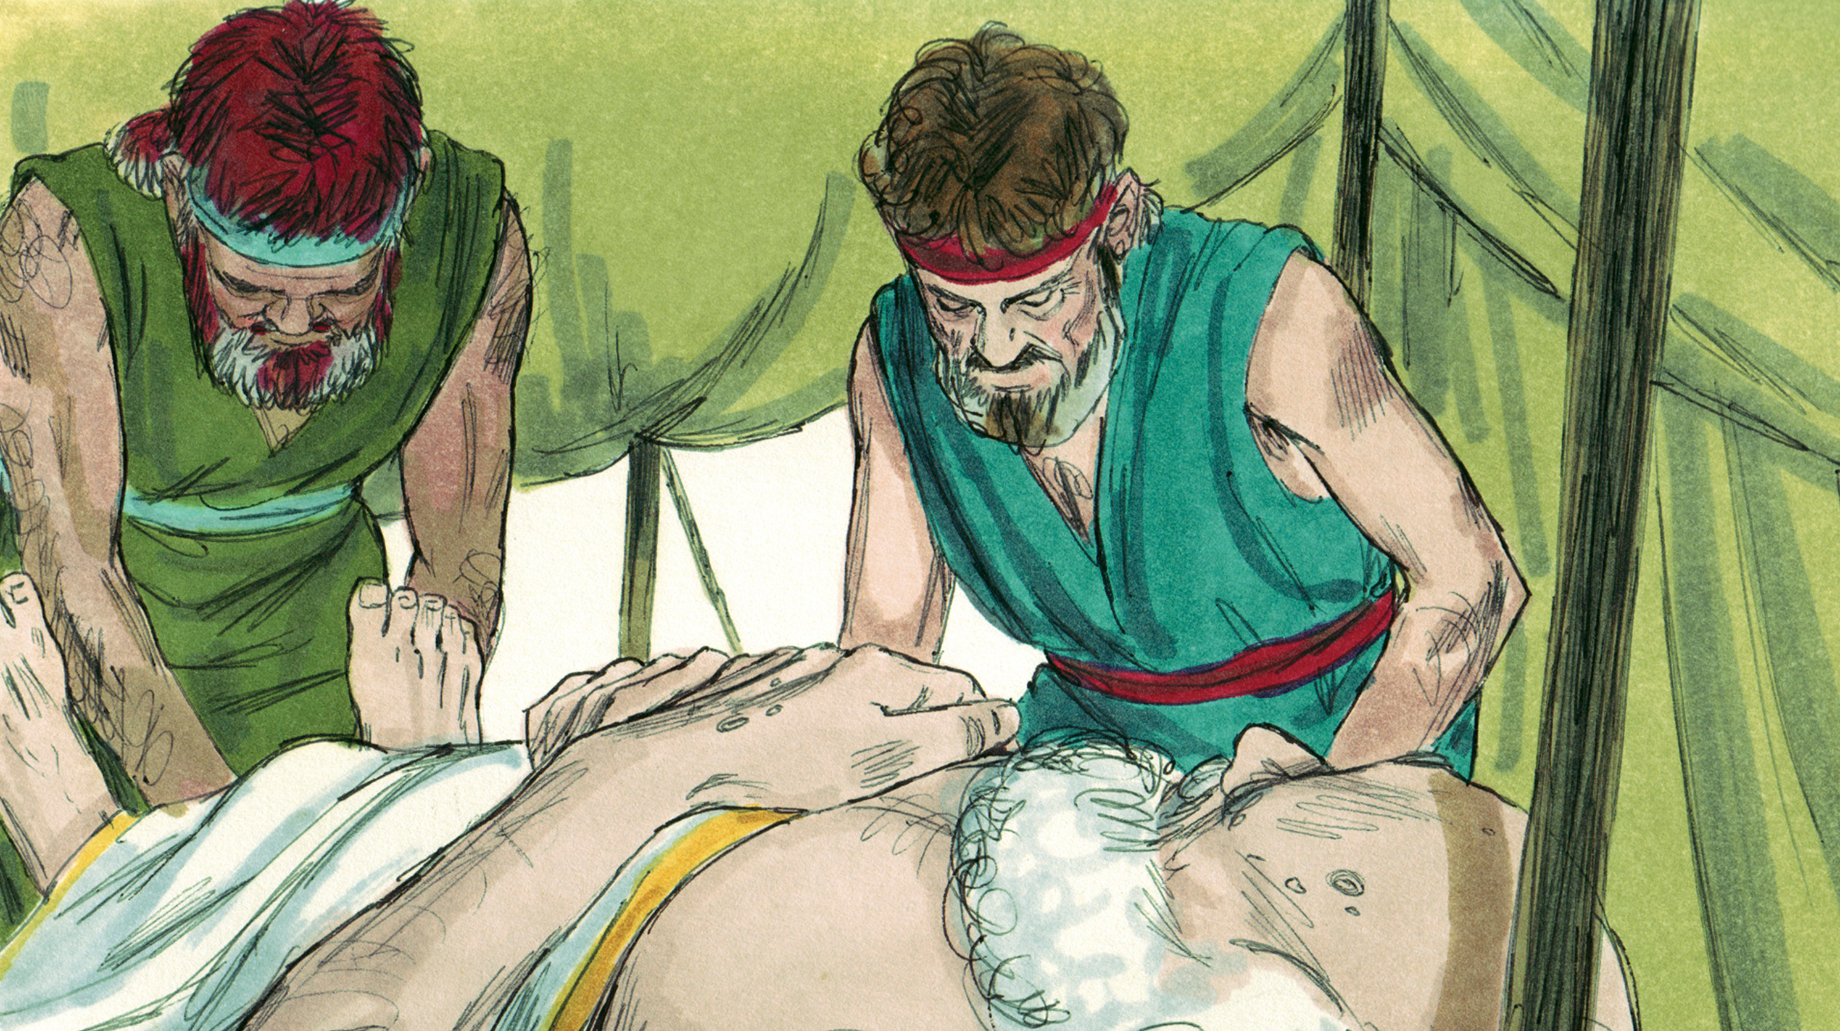
6. La muerte de Isaac
(Génesis 35.27-29)

Slide 36
6. La muerte de Isaac
(Génesis 35.27-29)
“Después vino Jacob a Isaac su padre a Mamre, a la ciudad de Arba, que es Hebrón, donde habitaron Abraham e Isaac. Y fueron los días de Isaac ciento ochenta años. Y exhaló Isaac el espíritu, y murió, y fue recogido a su pueblo, viejo y lleno de días; y lo sepultaron Esaú y Jacob sus hijos.” (Génesis 35.27–29, RVR60)

Slide 37
6. La muerte de Isaac
(Génesis 35.27-29)
Brevemente se relata la muerte de Isaac y su sepultura.
El relato es importante por la confirmación de la continuación del pacto a pesar de la muerte de Isaac.
Se indica que éste estaba residiendo en Hebrón hasta donde llega Jacob.
La edad, bastante avanzada, y el epitafio común a los patriarcas señalan una vida completa, importante y con el límite natural: la muerte.
Los dos hijos, Jacob y Esaú, lo sepultan en el sepulcro familiar de Macpela.
Este hecho demuestra una completa y continua reconciliación entre Esaú y Jacob, que se extiende al arreglo de herencia que se hace después de la muerte de Isaac.

Slide 38
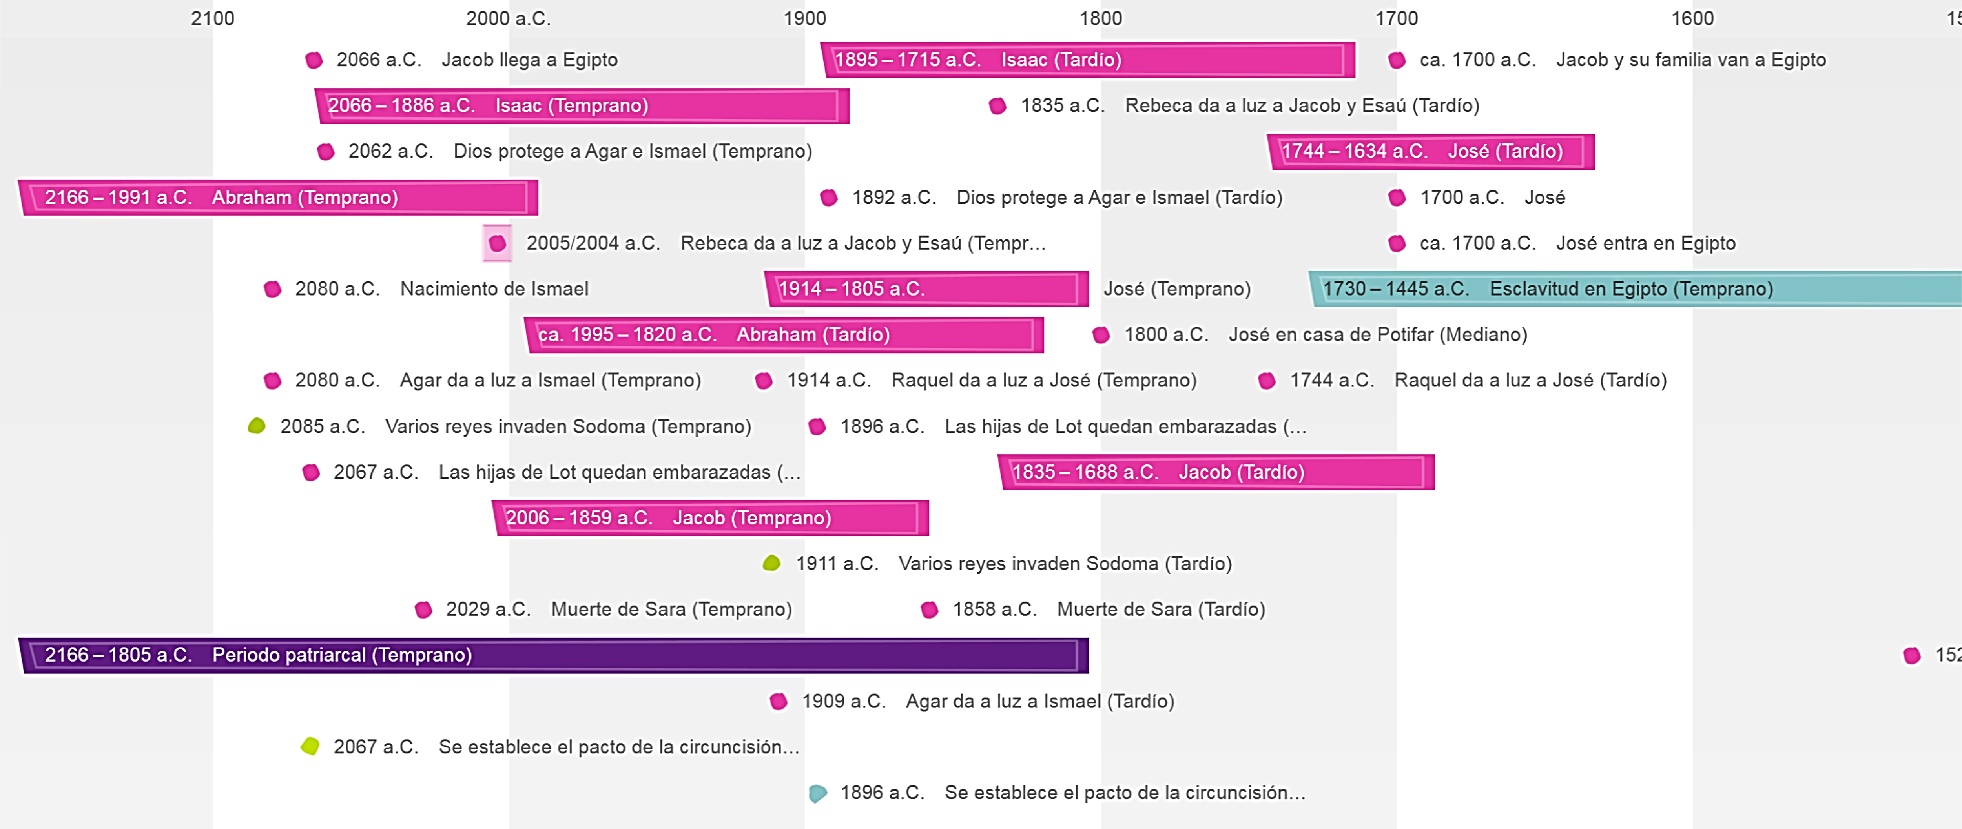

Slide 39
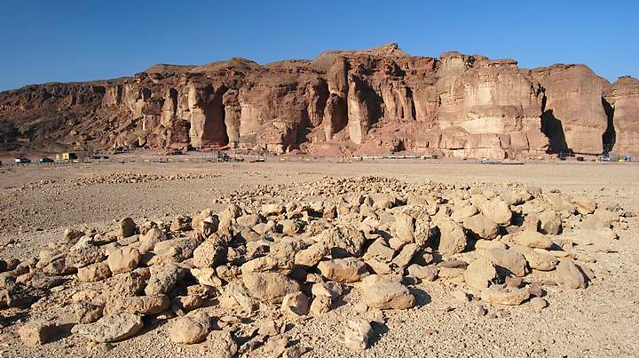
7. Los descendientes de Esaú
(Génesis 36)

Slide 40
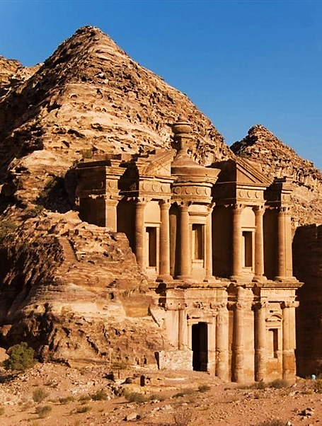
7. Los descendientes de Esaú
(Génesis 36)
36:1–30 El capítulo 36 se dedica a los descendientes de Esaú, quienes vivieron en la tierra de Edom, al sudeste del mar Muerto.
Las generaciones representan el cumplimiento de la promesa que Esaú sería la cabeza de una nación (25:23).
Esaú tuvo tres o posiblemente cuatro mujeres, dependiendo de si algunas de las mujeres tuvieron dos nombres (compare con 26:34; 28:9; 36:2–3).
En el versículo 24 Aná encontró manantiales.

Slide 41
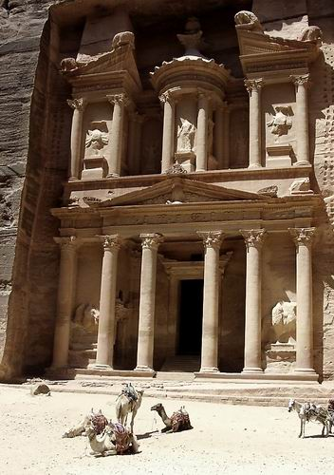
7. Los descendientes de Esaú
(Génesis 36)
36:31–43 Moisés, el autor de Génesis, supo por revelación divina (ver 35:11) que Israel tendría reyes un día.
Así como se dieron siete generaciones del linaje impío de Caín en el capítulo 4, aquí se dan siete gene- raciones de reyes del linaje impío de Esaú en los vv. 33–39.
Siete, el número que significa completo, posiblemente indica el linaje entero.
No se cita siquiera a uno de los descendientes de Esaú en el registro de la fe en Dios; todos se pierden en la oscuridad de los que se apartan del Dios viviente.
Tuvieron riquezas temporales y fama pasajera en este mundo, pero nada en la eternidad.

Slide 42
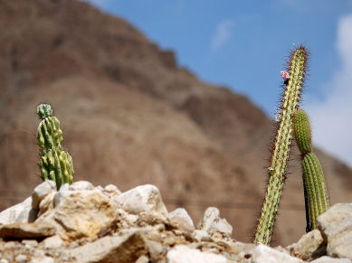
Aplicaciones
Nuestra actitud en la adoración (Génesis 35.1-4).
  Jacob, su familia y sus acompañantes se acercaron a Betel para adorar a Dios bien preparados. Esa es la primera vez que vemos una preparación de adoración conjunta.
  Se acercaron con mucha reverencia y cuidado.
  Reconocieron que Dios es santo y que uno no puede acercarse a Él de la manera que uno desea, sino acorde con lo que Dios es.
  Debemos tener más en cuenta la santidad de Dios cuando le adoramos y guardar más reverencia.

Slide 43
Aplicaciones
La dirección continua de Dios (Génesis 35.9-13).
  En momentos de grandes decisiones, Dios se le aparece a Jacob y le indica exactamente lo que tiene que hacer y le ratifica sus promesas.
  Jacob, y los patriarcas en general, andaban por fe.
  No siempre sabían con certeza qué paso o decisión tomar, pero Dios se ocupaba de ellos.
  Siempre que Dios consideraba necesaria su dirección, aparecía en forma especial y con indicaciones claras y provechosas para el cumplimiento de su propósito.

Slide 44
Aplicaciones
La vida y la muerte en la familia de Dios (Génesis 35.16-19).
  El dolor y el sufrimiento fueron parte de la experiencia de la familia de Jacob.
  Después de mucho esperar, Raquel consigue dar a luz su segundo hijo, pero también pierde su vida.
  El nombre Benjamín expresa toda la tragedia al dar a luz esa vida; pero también trajo alegría. Benjamín fue el hijo amado de Jacob y llenó su vida de gozo.
  A pesar de la tristeza de la muerte, Dios también concede el gozo de la vida.

Slide 45
Aplicaciones
La muerte de Raquel, vida de una nación (Génesis 35.18).
  En todos los países se celebran los héroes de la patria; estos fueron hombres que dieron su vida por la libertad de la patria dando nacimiento a nuevas naciones.
  Raquel también podría considerarse como una heroína de su patria. Ella murió dando nacimiento a Benjamín, el hijo varón número doce de Jacob y quien completó en número necesario para la organización de la nación de Israel con doce tribus.
  La muerte de Raquel dio vida a una nueva nación.

Slide 46
Bibliografía
Casa Bautista de Publicaciones (1996), El Expositor Bíblico (La Biblia, Libro por Libro, Maestros), Volumen 1.
Wilton M. Nelson and Juan Rojas Mayo, Nelson Nuevo Diccionario Ilustrado De La Biblia, electronic ed. (Nashville: Editorial Caribe, 2000, c1998).
Matthew Henry, Comentario De La Biblia Matthew Henry En Un Tomo. (Miami: Editorial Unilit, 2003).
W.E. Vine, Vine Diccionario Expositivo De Palabras Del Antiguo Y Del Neuvo Testamento Exhaustivo, electronic ed. (Nashville: Editorial Caribe, 2000, c1999).
Daniel Carro, José Tomás Poe, Rubén O. Zorzoli and Tex.) Editorial Mundo Hispano (El Paso, Comentario Bı́blico Mundo Hispano Genesis, 1. ed. (El Paso, TX: Editorial Mundo Hispano, 1993-<1997).
Alfred Thompson Eade, Panorama de la Biblia, Curso de Estudios Bíblicos, Editorial Mundo Hispano, El Paso, TX, 2002.

Slide 47
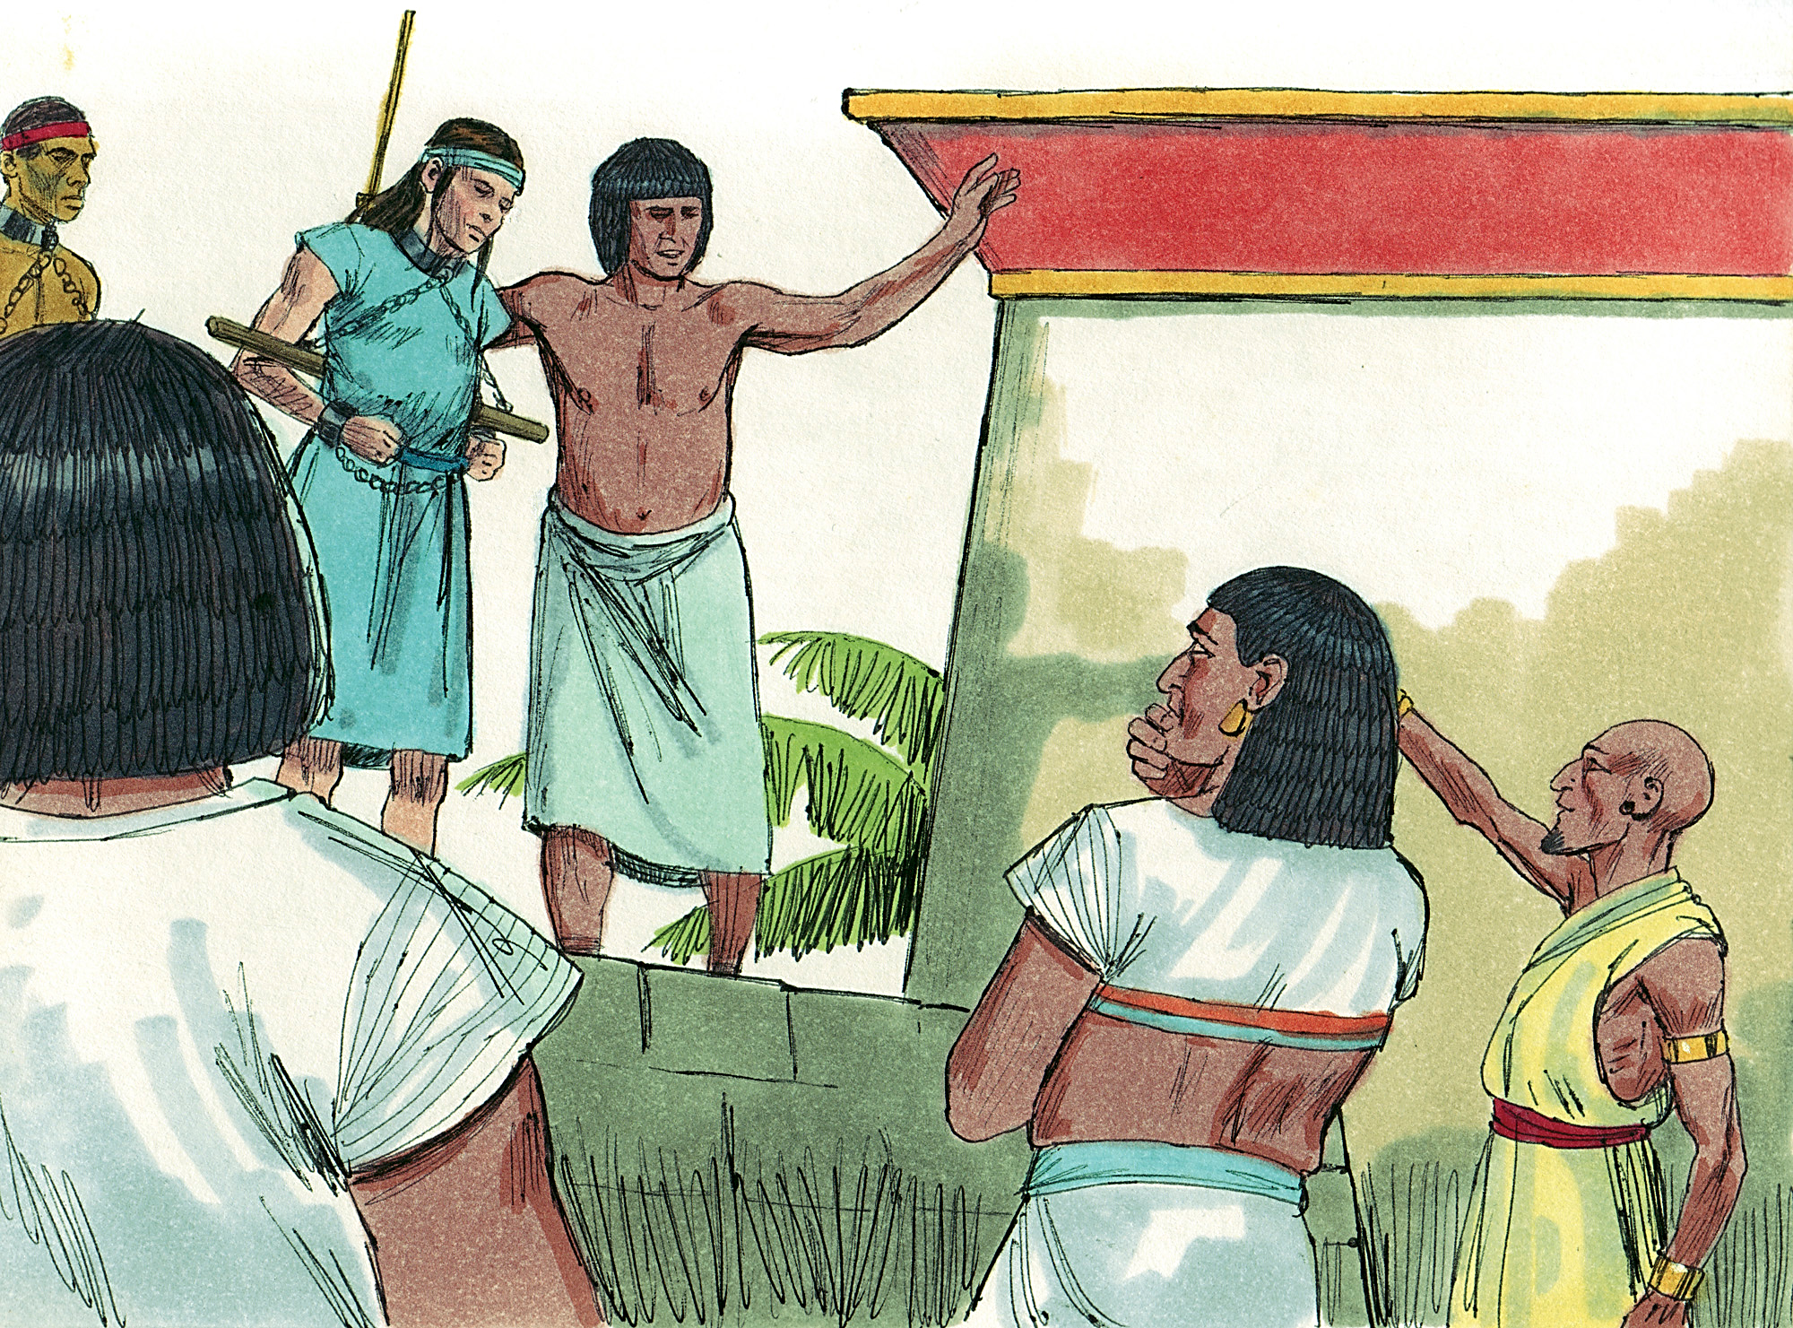
Próximo Estudio
Martes, 26 de Abril de 2016
  Estudio #21: “José Es Vendido y Llevado a Egipto”
  Génesis 37 y 38

Slide 48


